Slide 1
UNIDAD 8
Streams
Salida
orientada a caracteres
Parte 4

Slide 2
SALIDA ORIENTADA A CARACTERES
La clase Writer es de la que extienden las clases de salida que trabajan con caracteres.
Una clase que la extienda debe implementar los métodos write(char[], int, int), flush() y close(). Pero además puede ocultar (o sobrescribir) alguno de los demás métodos para proporcionar mayor eficiencia, funcionalidad adicional o ambas cosas.

Slide 3
SALIDA ORIENTADA A CARACTERES
Tiene el método (entre otros):
  public write(int) throws IOException
  para escribir un único carácter.
El carácter a escribir está contenido en los 16 bits de bajo orden del valor entero proporcionado (los 16 bits de más alto orden son desechados).

Slide 4
SALIDA DE BAJO NIVEL ORIENTADA A CARACTERES
Las clases que extienden a Writer para la escritura de caracteres a bajo nivel en el paquete java.io son:
  CharArrayWriter: Escribe un array de caracteres.
  FileWriter: Escribe en un fichero en el sistema de ficheros local.
  PipedWriter: Escribe caracteres de un pipe de comunicación entre hilos.
  StringWriter: Escribe caracteres en un String.
  OutputStreamWriter: Permite asociar un writer a un flujo de bytes de salida, escribiendo en éste.

Slide 5
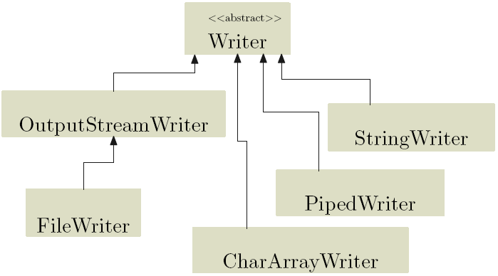
SALIDA DE BAJO NIVEL ORIENTADA A CARACTERES
La jerarquía que siguen estas clases es:

Slide 6
SALIDA DE BAJO NIVEL ORIENTADA A CARACTERES
Ejemplo de FileWriter
Se asume charcode y tamaño de buffer por defecto
package salida.caracteres.bajonivel;
import java.io.*;
public class EscribeFichero {
public static void main(String[] args) {
FileWriter fichero = null; PrintWriter pw = null;
try {
fichero = new FileWriter("prueba.txt");
pw = new PrintWriter(fichero);
for (int i = 0; i < 10; i++)
pw.println("Linea " + i);
} catch (Exception e) { e.printStackTrace();
} finally {
try {
// Aprovechamos el finally para asegurarnos que se cierra el fichero.
if (null != fichero)
fichero.close();
} catch (Exception e2) { e2.printStackTrace();
}
}
System.out.println("Programa finalizado");
}
}

Slide 7
SALIDA DE BAJO NIVEL ORIENTADA A CARACTERES
Utilización de un flujo de salida de bajo nivel orientado a caracteres (mini “encriptador” formado por 3 clases):
package salida.caracteres.bajonivel;
import java.io.*;
public class Productor extends Thread{
private PipedWriter out;
private String texto;
private int clave;
Productor(PipedWriter p, String txt, int cla){
out = p; texto = txt; clave = cla;
}
public void run(){
try{
StringReader sr = new StringReader(texto);
int c;
while ((c=sr.read())!=-1)
out.write(c+clave);
out.flush();
out.close();
}catch(IOException e){
System.out.println("Error de escritura");
}
}
}

Slide 8
SALIDA DE BAJO NIVEL ORIENTADA A CARACTERES
package salida.caracteres.bajonivel;
import java.io.*;
public class Consumidor extends Thread{
private PipedReader in;
private int clave;
Consumidor(PipedReader p, int cla){
in = p;
clave = cla;
}
public void run(){
int c;
try{
while ((c = in.read())!=-1)
System.out.print((char)(c-clave));
}catch(IOException e){
System.out.println("Error de lectura");
}
}
}

Slide 9
SALIDA DE BAJO NIVEL ORIENTADA A CARACTERES
package salida.caracteres.bajonivel;
import java.io.*;
public class DemoPipes{
public static void main(String[] args){
try{
PipedWriter pw = new PipedWriter();
PipedReader pr = new PipedReader(pw);
Productor prod = new Productor(pw,"mensaje secreto",3);
Consumidor cons = new Consumidor(pr,3);
prod.start();
cons.start();
try{
prod.join();
cons.join();
}catch(InterruptedException e){}
System.out.println("\nHilos finalizados");
}catch(IOException e){}
}
}
El 3 es la clave para encriptar/desencriptar.

Slide 10
SALIDA DE BAJO NIVEL ORIENTADA A CARACTERES
Ejercicio
¿Qué hace el programa anterior?

Slide 11
SALIDA FILTRADA ORIENTADA A CARACTERES
Las clases que se ofrecen para la salida filtrada son:
  BufferedWriter: Escribe caracteres a un fichero, almacenando los caracteres para que la lectura sea eficiente.
  PrintWriter: Permite escribir tipos primitivos y objetos a un flujo de salida orientado a caracteres.

Slide 12
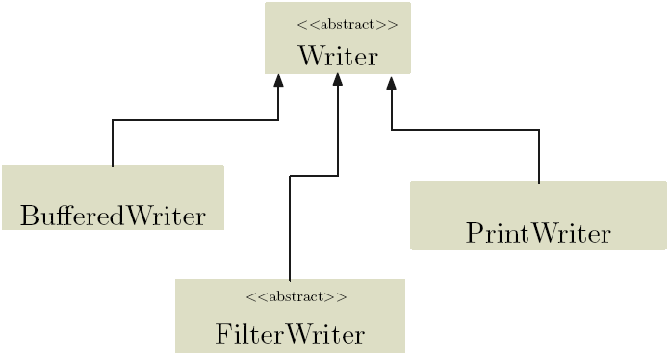
SALIDA FILTRADA ORIENTADA A CARACTERES
La jerarquía que siguen estas clases es:

Slide 13
SALIDA FILTRADA ORIENTADA A CARACTERES
Utilización de un flujo de salida filtrado orientado a caracteres (este ejemplo lo forman 2 clases):
package salida.caracteres.filtrada;
public class Punto {
private int x;
private int y;
Punto(int cx, int cy) {
x = cx;
y = cy;
}
public String toString() {
return "(" + x + ", " + y + ")";
}
}

Slide 14
SALIDA FILTRADA ORIENTADA A CARACTERES
Utilización de un flujo de salida filtrado orientado a caracteres:
package salida.caracteres.filtrada;
import java.io.*;import java.util.*;
public class DemoPrintWriter{
public static void main(String[] args){
try{
LinkedList lista = new LinkedList();
lista.add(new Punto(0,0));
lista.add(new Punto(1,1));
lista.add(new Punto(2,2));
PrintWriter pw = new PrintWriter(
new BufferedOutputStream(new FileOutputStream("Fich.txt")),true);
pw.println(lista);
int i = 20;
pw.println(i);
pw.close();
System.out.println("Fichero generado.");
}catch(IOException e){}
}
}

Slide 15

SALIDA FILTRADA ORIENTADA A CARACTERES
Utilización de un flujo de salida filtrado orientado a caracteres:
Ejecutando el programa anterior se crea el fichero Fich.txt, cuyo contenido es:
La información sobre los puntos se obtiene del método toString() de la clase Punto.

